Slide 1
07 KILPAILU MARKKINOILLA
1. Täydellinen kilpailu (teoreettinen tilanne)
edut:
1. hinnat pysyvät alhaalla
2. tuotteen laadun pitää olla hyvä
3. hyvin hoidetut yritykset menestyvät
haitat
1. Yritys tuottaa tuotteita alle kustannusten
→ tuottaa tappiota.
2. Yritys ei pysty itse määrittelemään hintoja, koska se menettää asiakkaansa nostaessaan hintoja.

Slide 2
2. Epätäydellinen kilpailu
a) oligopolinen kilpailu
edut
1. Mahdollisuus hinnoitella tuotteet itsenäisesti.
2. Markkinoilla olevat yritykset pystyvät pitämään markkinaosuutensa.
Polttoaineen hinta?
haitat
1. Hinnat pysyvät samoina.
2. Uudet yrittäjät eivät pääse markkinoille ilman pääomia, joilla katetaan tappiolliset vuodet.

Slide 3
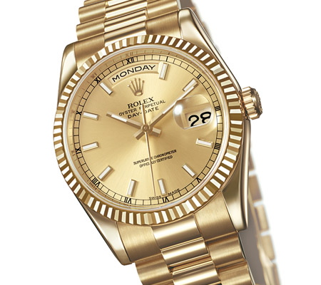
b) Monopolistinen kilpailu
(merkkituotteet)
edut:
1. Kuluttaja tietää, mitä saa ostaessaan tuotteen.
2. Tuotteet voi hinnoitella vapaammin.
haitat:
1. Hinnat voivat olla korkeita laatuun verrattuna.
2. Kilpailu ei ole niin tehokasta.

Slide 4
3. Ei kilpailua lainkaan
Monopoli
1. Selitä termit.
2. Mieti edut ja haitat yrittäjän sekä kuluttajan näkökulmasta
b) Kartelli

Slide 5
Monopoli=
1. Valtion monopoli
2. Yleishyödyllinen monopoli
3. Määräävä markkina-asema (kehittynyt monopoliasema)
4. Luonnollinen monopoli
5. Patenttiin perustuva monopoli
Edut:
Monopoli voi määritellä hinnat vapaasti.
Yrittäjä välttää kilpailun.
Haitat:
Hinta korkea.
Kilpailua ei esiinny, mikä vaarantaa laadun.
Monopoliasemaa ei saa väärinkäyttää.

Slide 6
b) Kartelli
Yritykset sopivat yhdessä hinnoista.
On laitonta.
Miten käytännössä tapahtuu?
Paperiteollisuus Pohjoismaissa 1995 saakka.
Lemminkäinen & kumpp.
Edut:
tuotetta saatavilla
Ei kilpailua.
Haitat:
Hinta korkea
Kilpailua ei esiinny, mikä vaarantaa laadun.

